Slide 1
Generating Function

Slide 2
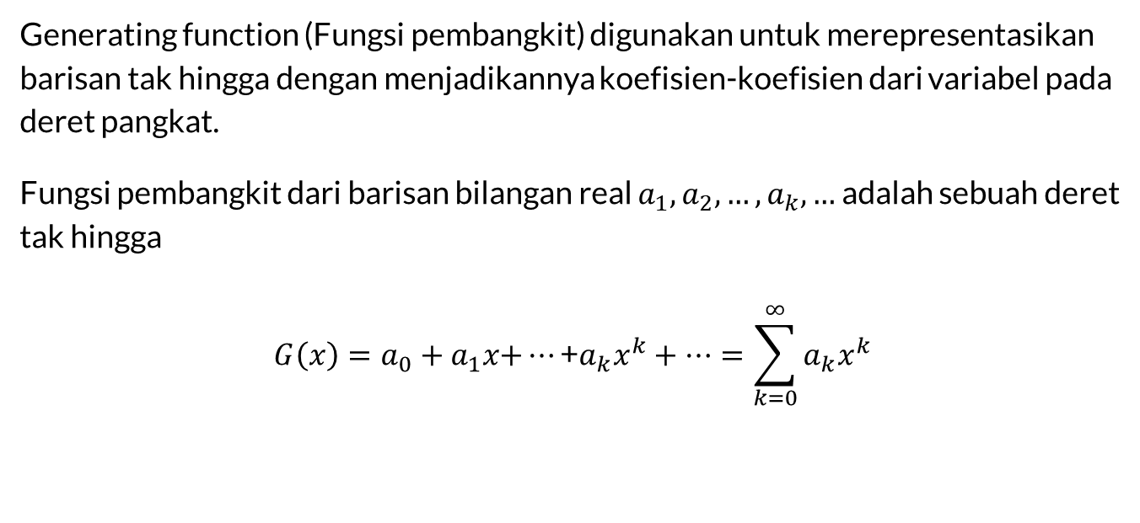
Definisi
Generating function (Fungsi pembangkit) digunakan untuk merepresentasikan barisan tak hingga dengan menjadikannya koefisien-koefisien dari variabel pada deret pangkat.
Fungsi pembangkit dari barisan bilangan real $a_{1},a_{2},…,a_{k},…$ adalah sebuah deret tak hingga
$$G\left(x\right)=a_{0}+a_{1}x\text{+}…\text{+}a_{k}x^{k}+…=\sum_{k=0}^{∞}{a_{k}x^{k}}$$

Slide 3
Contoh Soal

Slide 4
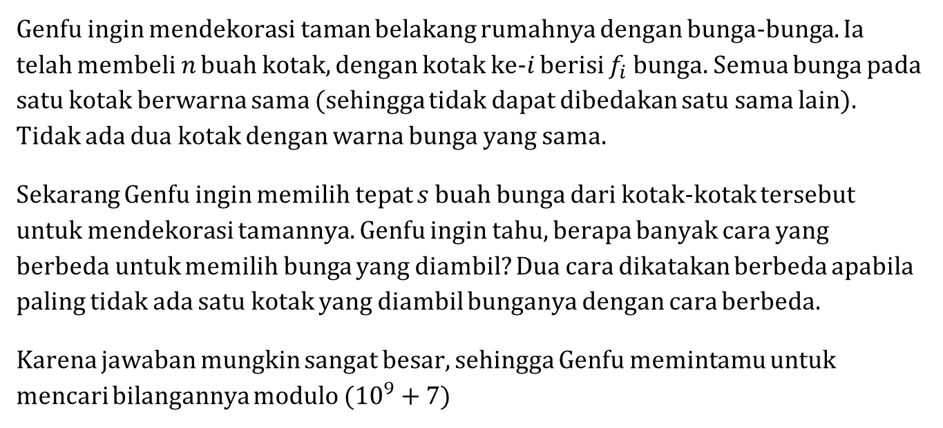
Contoh Soal
Genfu ingin mendekorasi taman belakang rumahnya dengan bunga-bunga. Ia telah membeli $n$ buah kotak, dengan kotak ke-$i$ berisi $f_{i}$ bunga. Semua bunga pada satu kotak berwarna sama (sehingga tidak dapat dibedakan satu sama lain). Tidak ada dua kotak dengan warna bunga yang sama.
Sekarang Genfu ingin memilih tepat $s$ buah bunga dari kotak-kotak tersebut untuk mendekorasi tamannya. Genfu ingin tahu, berapa banyak cara yang berbeda untuk memilih bunga yang diambil? Dua cara dikatakan berbeda apabila paling tidak ada satu kotak yang diambil bunganya dengan cara berbeda.
Karena jawaban mungkin sangat besar, sehingga Genfu memintamu untuk mencari bilangannya modulo $({10}^{9}+7)$

Slide 5
Penyelesaian

Slide 6
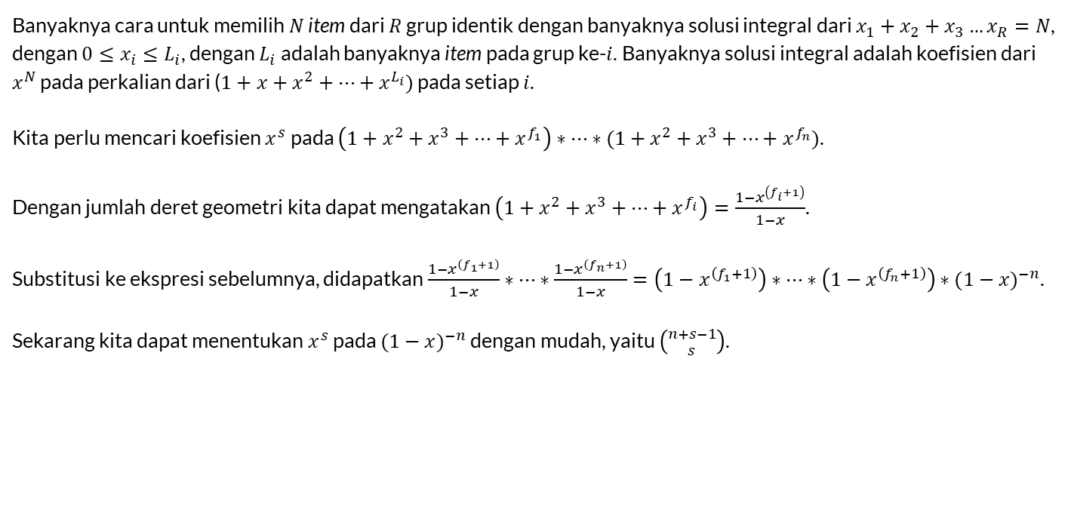
Penyelesaian
Banyaknya cara untuk memilih $N$ item dari $R$ grup identik dengan banyaknya solusi integral dari $x_{1}+x_{2}+x_{3}…x_{R}=N$, dengan $0≤x_{i}≤L_{i}$, dengan $L_{i}$ adalah banyaknya item pada grup ke-$i$. Banyaknya solusi integral adalah koefisien dari $x^{N}$ pada perkalian dari ($1+x+x^{2}+…+x^{L_{i}})$ pada setiap $i$.
Kita perlu mencari koefisien $x^{s}$ pada $\left(1+x^{2}+x^{3}+…+x^{f_{1}}\right)∗…∗(1+x^{2}+x^{3}+…+x^{f_{n}})$.
Dengan jumlah deret geometri kita dapat mengatakan $\left(1+x^{2}+x^{3}+…+x^{f_{i}}\right)=\frac{1−x^{\left(f_{i}+1\right)}}{1−x}$.
Substitusi ke ekspresi sebelumnya, didapatkan $\frac{1−x^{\left(f_{1}+1\right)}}{1−x}∗…∗\frac{1−x^{\left(f_{n}+1\right)}}{1−x}=\left(1−x^{\left(f_{1}+1\right)}\right)∗…∗\left(1−x^{\left(f_{n}+1\right)}\right)∗{(1−x)}^{−n}$.
Sekarang kita dapat menentukan $x^{s}$ pada ${(1−x)}^{−n}$ dengan mudah, yaitu $\left({n+s−1 \atop s}\right)$.

Slide 7

Tapi kan $s$-nya besar?
Namun $n$ kecil, sehingga untuk menyederhakannya dapat digunakan vector<pair<int,Int>> berisi pasangan koefisien dengan pangkatnya. Kita dapat menuliskan fungsi rekursif untuk ini.
Dengan menggunakan Lucas’ Theorem, kita dapat menghitung $\left({n+s−1 \atop s}\right)\%p$ sebagai $\left({\left(n+s−1\right)\%p \atop s\%p}\right).$

Slide 8
Contoh Kode

Slide 9
Kode Generating Function
#define ll long long
#define MOD 1000000007
ll inv[55];
map<ll,ll> mkoef;
void gen(int i,vector<ll> f,ll pangkat,ll koefnow)
{
if(i==f.size())
{
mkoef[pangkat] += koefnow;
mkoef[pangkat] %= MOD;
}
else
{
gen(i+1,f,pangkat,koefnow);
ll koefbaru = koefnow*(-1);
koefbaru %= MOD;
if(koefbaru < 0) koefbaru += MOD;
gen(i+1,f,pangkat+f[i]+1,koefbaru);
}
}

Slide 10

Refleksi
Ingat! $n$ itu kecil, dan perhatikan bahwa $(1−x^{\left(f_{1}+1\right)}∗…∗(1−x^{(f_{n}+1)})$ memiliki paling banyak $2^{n}$ suku. Sehingga kompleksitasnya $O(n∗2^{n})$.

Slide 11
Thank You!

